Slide 1
Взаимное исключение критических интервалов

Slide 2
Взаимное исключение критических интервалов
При взаимодействии через общую память нити должны синхронизовать свое выполнение.
Thread0: pi = pi + val; && Thread1: pi = pi + val;
Время | Thread 0 | Thread 1
1 | LOAD R1,pi
2 | LOAD R2,val
3 | ADD R1,R2 | LOAD R3,pi
4 | STORE R1,pi | LOAD R4,val
5 |  | ADD R3,R4
6 |  | STORE R3,pi
Результат зависит от порядка выполнения команд. Требуется взаимное исключение критических интервалов.

Slide 3
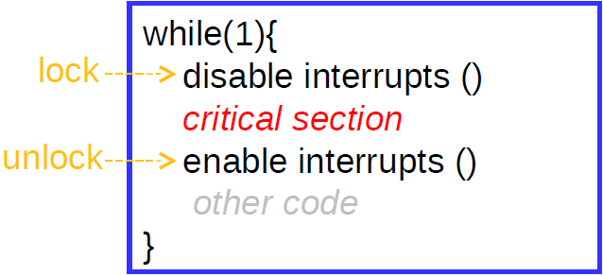
Взаимное исключение критических интервалов в однопроцессорной ЭВМ.
Блокировка внешних прерываний (может нарушаться управление внешними устройствами, возможны внутренние прерывания при работе с виртуальной памятью).
2. Блокировка переключения на другие процессы (MONO, MULTI).

Slide 4
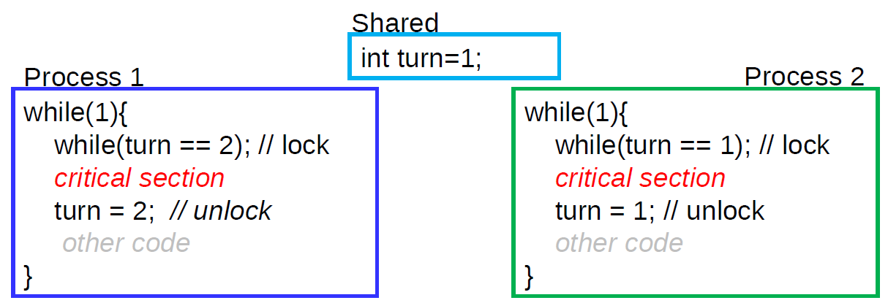
Программные решения

Slide 5
Требования
в любой момент времени только один процесс может находиться внутри критического интервала;
если ни один процесс не находится в критическом интервале, то любой процесс, желающий войти в критический интервал, должен получить разрешение без какой либо задержки;
ни один процесс не должен бесконечно долго ждать разрешения на вход в критический интервал (если ни один процесс не будет находиться внутри критического интервала бесконечно долго);
не должно существовать никаких предположений о скоростях процессоров.

Slide 6
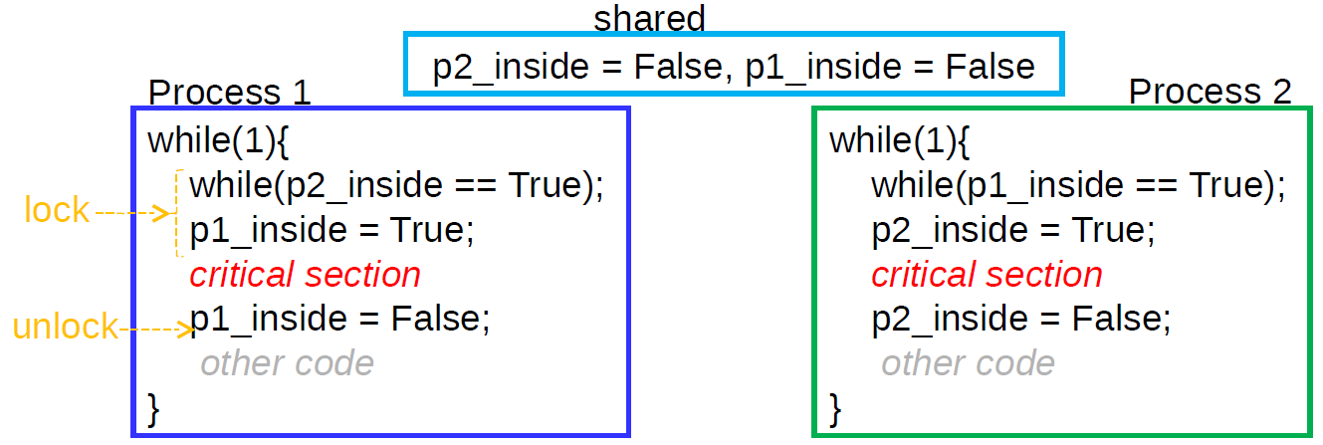
Программные решения

Slide 7
Программные решения

Slide 8
Алгоритм Деккера (1968)
int turn;
boolean flag[2 ];
proc( int i )
{
while (TRUE)
{
<вычисления>;
enter_region( i );
<критический интервал>;
leave_region( i );
}
}

Slide 9
Алгоритм Деккера (1968)
void enter_region( int i )
{
try: flag[ i ]=TRUE;
while (flag [( i+1 ) % 2])
{
if ( turn == i ) continue;
flag[ i ] = FALSE;
while ( turn != i ); /* Цикл ожидания*/
goto try;
}
}
void leave_region( int i )
{
turn = ( i +1 ) % 2;
flag[i ] = FALSE;
}
turn = 0; flag[ 0 ] = FALSE; flag[ 1 ] = FALSE;
proc( 0 ) AND proc( 1 ) /* запустили 2 процесса */

Slide 10
Алгоритм Петерсона (1981)
void enter_region( int i )
{
int other; /* номер другого процесса */
other = 1 - i;
flag[ i ] = TRUE;
turn = i;
while (turn == i && flag[ other ] == TRUE) /* пустой оператор */;
}
void leave_region( int i )
{
flag[ i ] = FALSE;
}

Slide 11
Программное решение

Slide 12
Использование неделимой операции TEST_and_SET_LOCK
TSL(r,s): [r = s; s = 1]
enter_region:
tsl reg, flag
cmp reg, #0 /* сравниваем с нулем */
jnz enter_region /* если не нуль - повторяем попытку */
ret
leave_region:
mov flag, #0 /* присваиваем нуль*/
ret
xchg reg, mem

Slide 13
Семафоры Дейкстры (1965)
Cемафор - неотрицательная целая переменная, которая может изменяться и проверяться только посредством двух функций:
Функция запроса семафора P(s):
[if (s == 0) <заблокировать текущий процесс>; else s = s-1;]
Функция освобождения семафора V(s):
[if (s == 0) <разблокировать один из заблокированных процессов>;
s = s+1;]

Slide 14
Классические задачи взаимодействия процессов

Slide 15
Обедающие философы

Slide 16
Обедающие философы
#define N 5 /* количество философов */
void philosopher(int i) /* i: номер философа (от 0 до 4) */
{
while (TRUE) {
think( ); /* философ размышляет */
take_fork(i); /* берет левую вилку */
take_fork((i+1) % N); /* берет правую вилку; */
/* % - оператор деления по модулю */
eat(); /* ест спагетти */
put_fork(i); /* кладет на стол левую вилку */
put_fork((i+1) % N); /* кладет на стол правую вилку */
}
}

Slide 17
Обедающие философы
#define N 5 /* количество философов */
semaphore mutex=1;
void philosopher(int i) /* i: номер философа (от 0 до 4) */
{
while (TRUE) {
think( ); /* философ размышляет */
P(mutex);
take_fork(i); /* берет левую вилку */
take_fork((i+1) % N); /* берет правую вилку; */
/* % - оператор деления по модулю */
eat(); /* ест спагетти */
put_fork(i); /* кладет на стол левую вилку */
put_fork((i+1) % N); /* кладет на стол правую вилку */
V(mutex);
}
}

Slide 18
Обедающие философы
#define N 5 /* количество философов */
#define LEFT (i+N−1) %N /* номер левого соседа для i-го философа */
#define RIGHT (i+1) %N /* номер правого соседа для i-го философа */
#define THINKING 0 /* философ размышляет */
#define HUNGRY 1 /* философ пытается взять вилки */
#define EATING 2 /* философ ест спагетти */
int state[N]; /* массив для отслеживания состояния каждого философа */
semaphore mutex = 1; /* Взаимное исключение входа в критическую область */
semaphore s[N]; /* по одному семафору на каждого философа */
void philosopher(int i) /* i – номер философа (от 0 до N−1) */
{
while (TRUE) { /* бесконечный цикл */
think(); /* философ размышляет */
take_forks(i); /* берет две вилки или блокируется */
eat(); /* ест спагетти */
put_forks(i); /* кладет обе вилки на стол */
}
}

Slide 19
Обедающие философы
void take_forks(int i) /* i – номер философа (от 0 до N−1) */ {
P(mutex); /* вход в критическую область */
state[i] = HUNGRY; /* запись факта стремления философа поесть */
test(i); /* попытка взять две вилки */
V(mutex); /* выход из критической области */
P(s[i]); /* блокирование, если вилки взять не удалось */
}
void put_forks(i) /* i – номер философа (от 0 до N−1) */ {
P(mutex); /* вход в критическую область */
state[i] = THINKING; /* философ наелся */
test(LEFT); /* проверка готовности к еде соседа слева */
test(RIGHT); /* проверка готовности к еде соседа справа */
V(mutex); /* выход из критической области */
}
void test(i) /* i – номер философа (от 0 до N−1) */
{
if (state[i] == HUNGRY && state[LEFT] != EATING && state[RIGHT] != EATING) {
state[i] = EATING; V(s[i]);
}
}

Slide 20
Читатели и писатели
semaphore mutex = 1; /* управляет доступом к 'rc' */
semaphore db = 1; /* управляет доступом к базе данных */
int rc = 0; /* количество читающих или желающих читать процессов */
void reader(void)
{
while (TRUE) { /* бесконечный цикл */
P(mutex); /* получение исключительного доступа к ‘rc’ */
rc = rc + 1; /* теперь на одного читателя больше */
if (rc == 1) P(db); /* если это первый читатель... */
V(mutex); /* завершение исключительного доступа к ‘rc’ */
read_data_base( ); /* доступ к данным */
P(mutex); /* получение исключительного доступа к ‘rc’ */
rc = rc − 1; /* теперь на одного читателя меньше */
if (rc == 0) V(db); /* если это последний читатель... */
V(mutex); /* завершение исключительного доступа к ‘rc’*/
use_data_read(); /* некритическая область */
}
}

Slide 21
Читатели и писатели
void writer(void)
{
while (TRUE) { /* бесконечный цикл */
think_up_data( ); /* некритическая область */
P(db); /* получение исключительного доступа */
write_data_base( ); /* обновление данных */
V(db); /* завершение исключительного доступа */
}
}

Slide 22
Производитель-потребитель
semaphore mutex = 1;
semaphore full = 0;
semaphore empty = N;
producer() { int item; while (TRUE) { produce_item(&item); P(empty); P(mutex); enter_item(item); V(mutex); V(full) } } | consumer() { int item; while (TRUE) { P(full); P(mutex); remove_item(&item); V(mutex); V(empty); consume_item(item); } }

